Slide 1
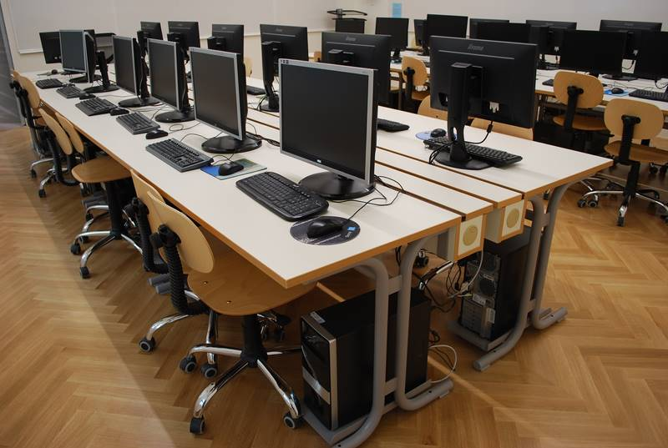
Računalnik in računalniška učilnica

Slide 2
Pravila v računalniški učilnici
V računalnico ne vstopamo, če v njej ni učitelja.
Pred uporabo si temeljito umijemo roke z milom in vodo.
S seboj ne prinašamo hrane in pijače.
Opremo uporabljamo le po navodilih učitelja.
Na računalnik ne nameščamo programov, igric in podobno.
Ozadij ne spreminjamo. Ostanejo enobarvna.
Skrbimo, da ne poškodujemo opreme.
Pravilno prižigamo oziroma ugašamo računalnik.

Slide 3
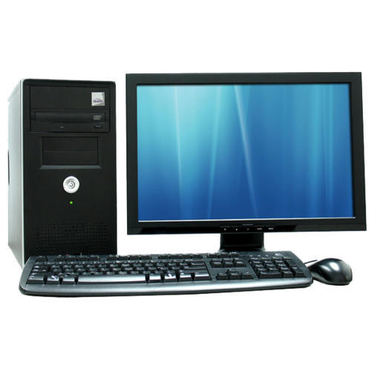
Sestavni deli računalnika

Slide 4
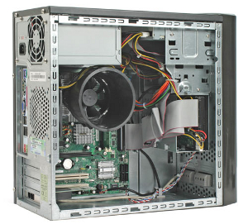
Sestavni deli računalnika

Slide 5
Prižig računalnika

Slide 6
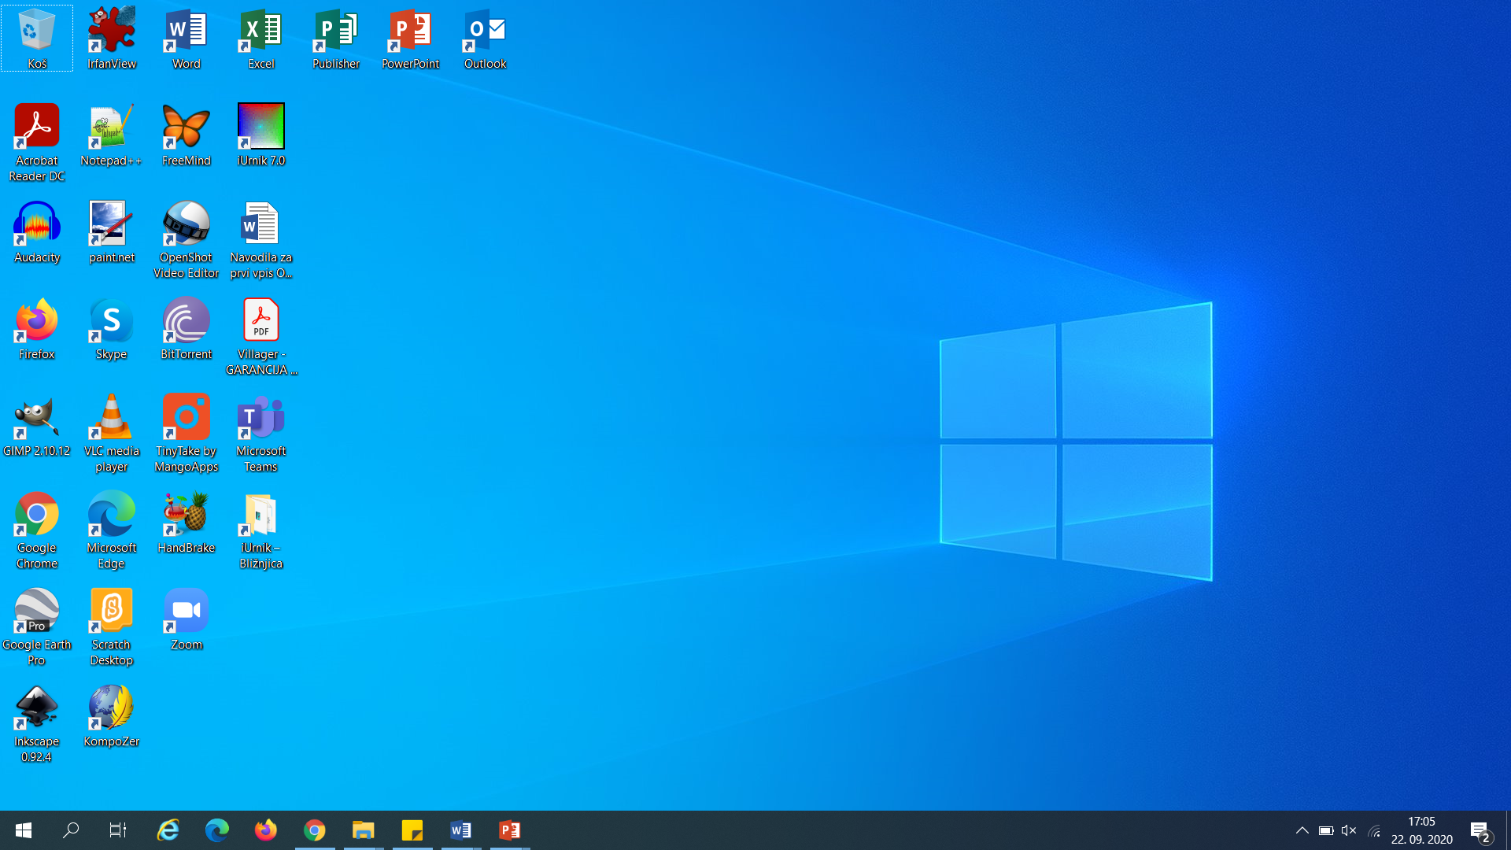
Namizje

Slide 7
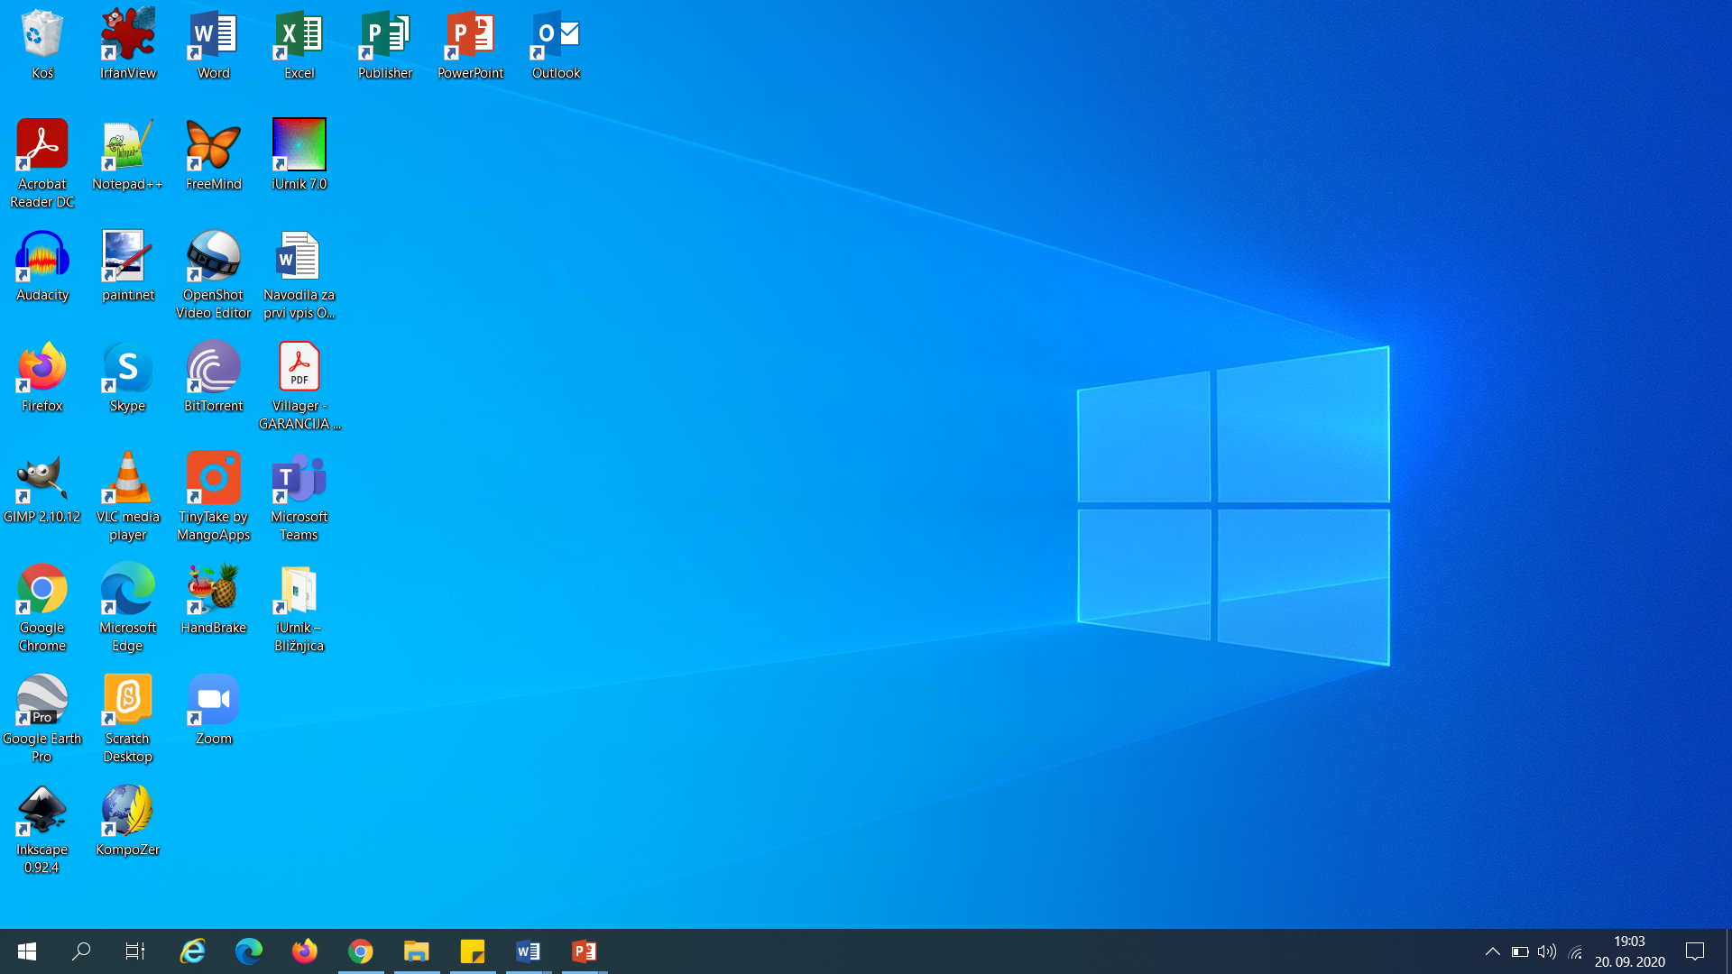
Ugašanje računalnika

Slide 8
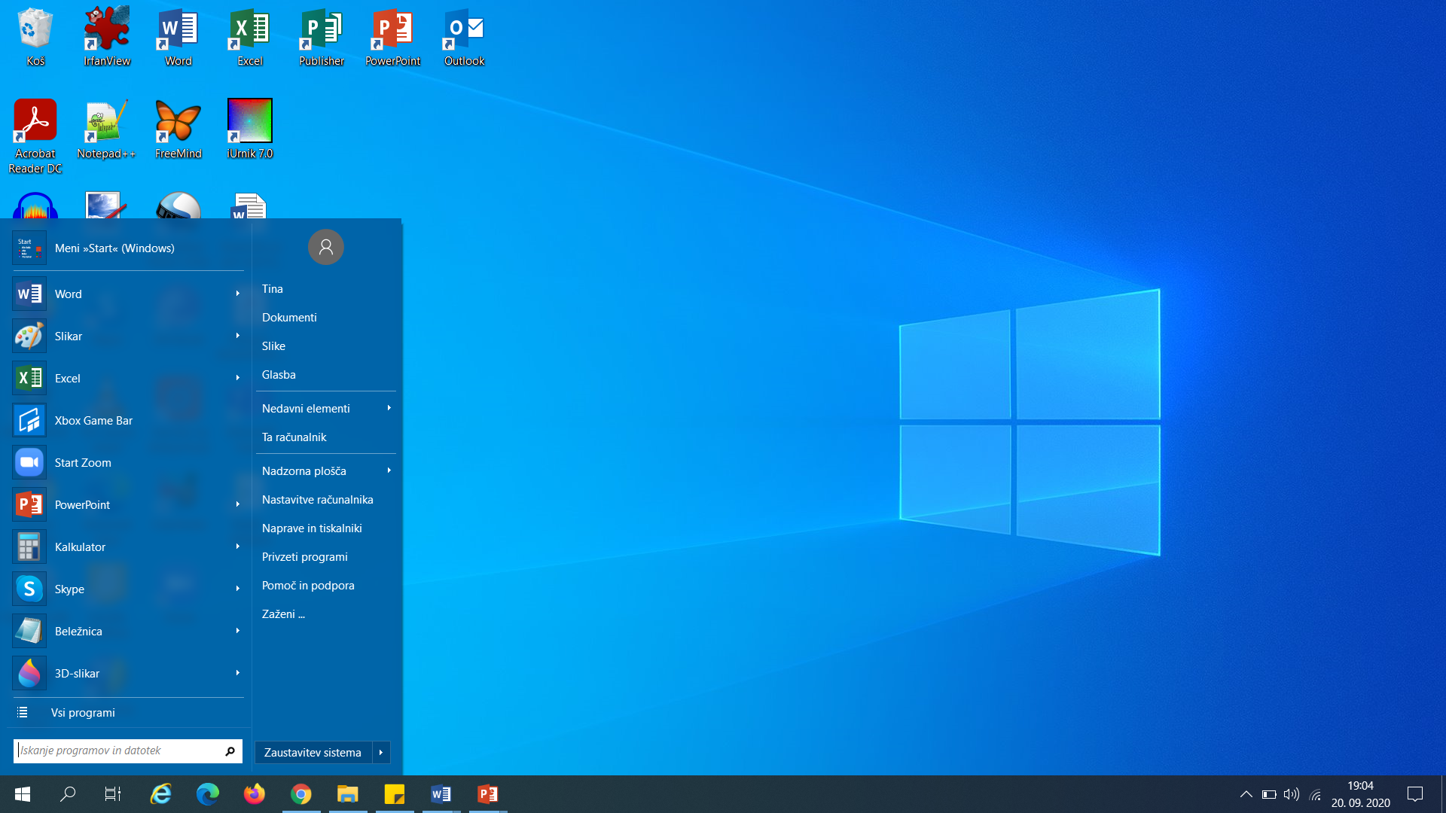
Ugašanje računalnika

